Slide 1
ICH BIN KULTURFIT. UND DU?
KULTURBILD
Koisyn Schneider www.syri.tv

Slide 2
Kultur und Begegnung
KULTURBILD
In unserer Begegnung mit neuen und anderen Kulturen zeigen wir unsere eigene Kultur. In diesem Zusammenhang müssen Kultur und Begegnung als solche neu gedacht werden.
Neue Kulturkonzepte wie die Trans- oder Hyperkulturalität haben entscheidende Auswirkungen auf unseren Blick auf menschliche Begegnungen und unsere Herangehensweise an Befremdung.
Konzepte der interkulturellen Bildung sind damit hinfällig geworden. Neue Ansätze versuchen aus Fehlern zu lernen und der Komplexität der Realität gerechter zu werden. Vielfalt tut uns gut!
Koisyn Schneider Talk-Show-Format 2022 www.syri.tv

Slide 3
UNSERE THEMEN
KULTURBILD
*Ich-Verantwortung *Toleranz
*Du Frau!-Ich Mann! *Ordnungssinn
*Parallelgesellschaften *Vorurteile
Emotionaler Mensch *Stereotypen
Behindert, aber nicht verhindert *Grenzen
*Bereits produziert!
Koisyn Schneider Talk-Show-Format 2022 www.syri.tv

Slide 4
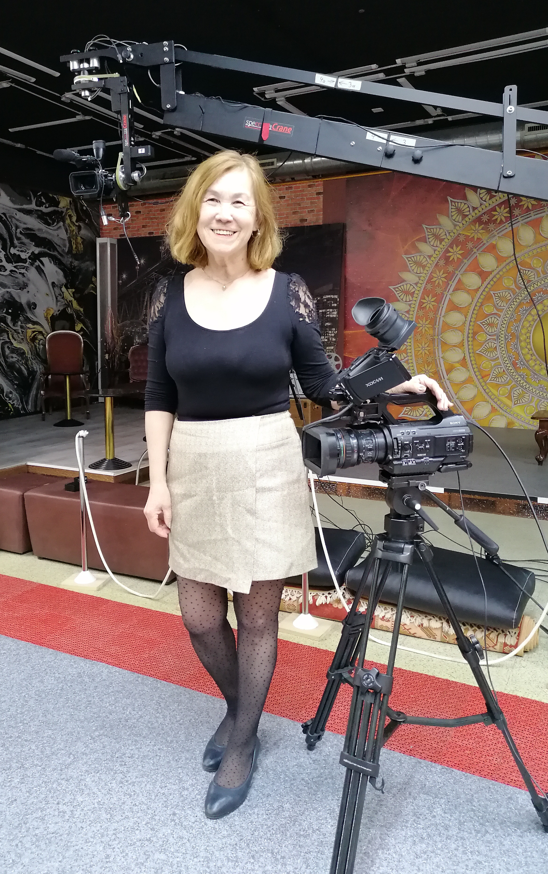
MEN STECKBRIEF
KULTURBILD
Koisyn Schneider
Interkulturelles Radio- TV Moderatorin
KULTURFIT-Gründerin
Erwachsenenausbilderin FA
Sprach- und Integrationskursleiterin
Trainerin:
Interkulturelle Kompetenzen
Gewalt und Diversität
Gewalt, Peacemakers und Konflikte
Strafgericht Dolmetscherin Deutsch/Russisch/Kasachisch
Freie Journalistin/OBZ-Oberbaselbieter Zeitung
Eduki-Lehrmittel Autorin
Leseanimatorin «Family Literacy»
Koisyn Schneider Talk-Show-Format 2022 www.syri.tv

